Slide 1
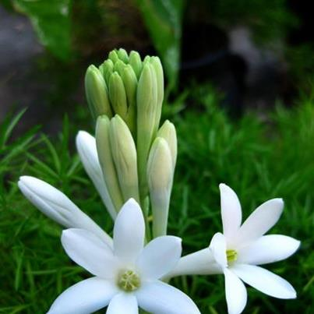
BÀI THƠ: HOA NỞ (Sưu tầm)

Slide 2
BÀI THƠ: HOA NỞ
Hoa cà tim tím
Hoa huệ trắng tinh
Hoa nhài xinh xinh
Đua nhau cùng nở
Tác giả: Cao Ngọc Hà

Slide 3
CẢM ƠN QUÝ PHỤ HUYNH VÀ CÁC BẠN ĐÃ XEM CHÀO TẠM BIỆT

